Slide 1
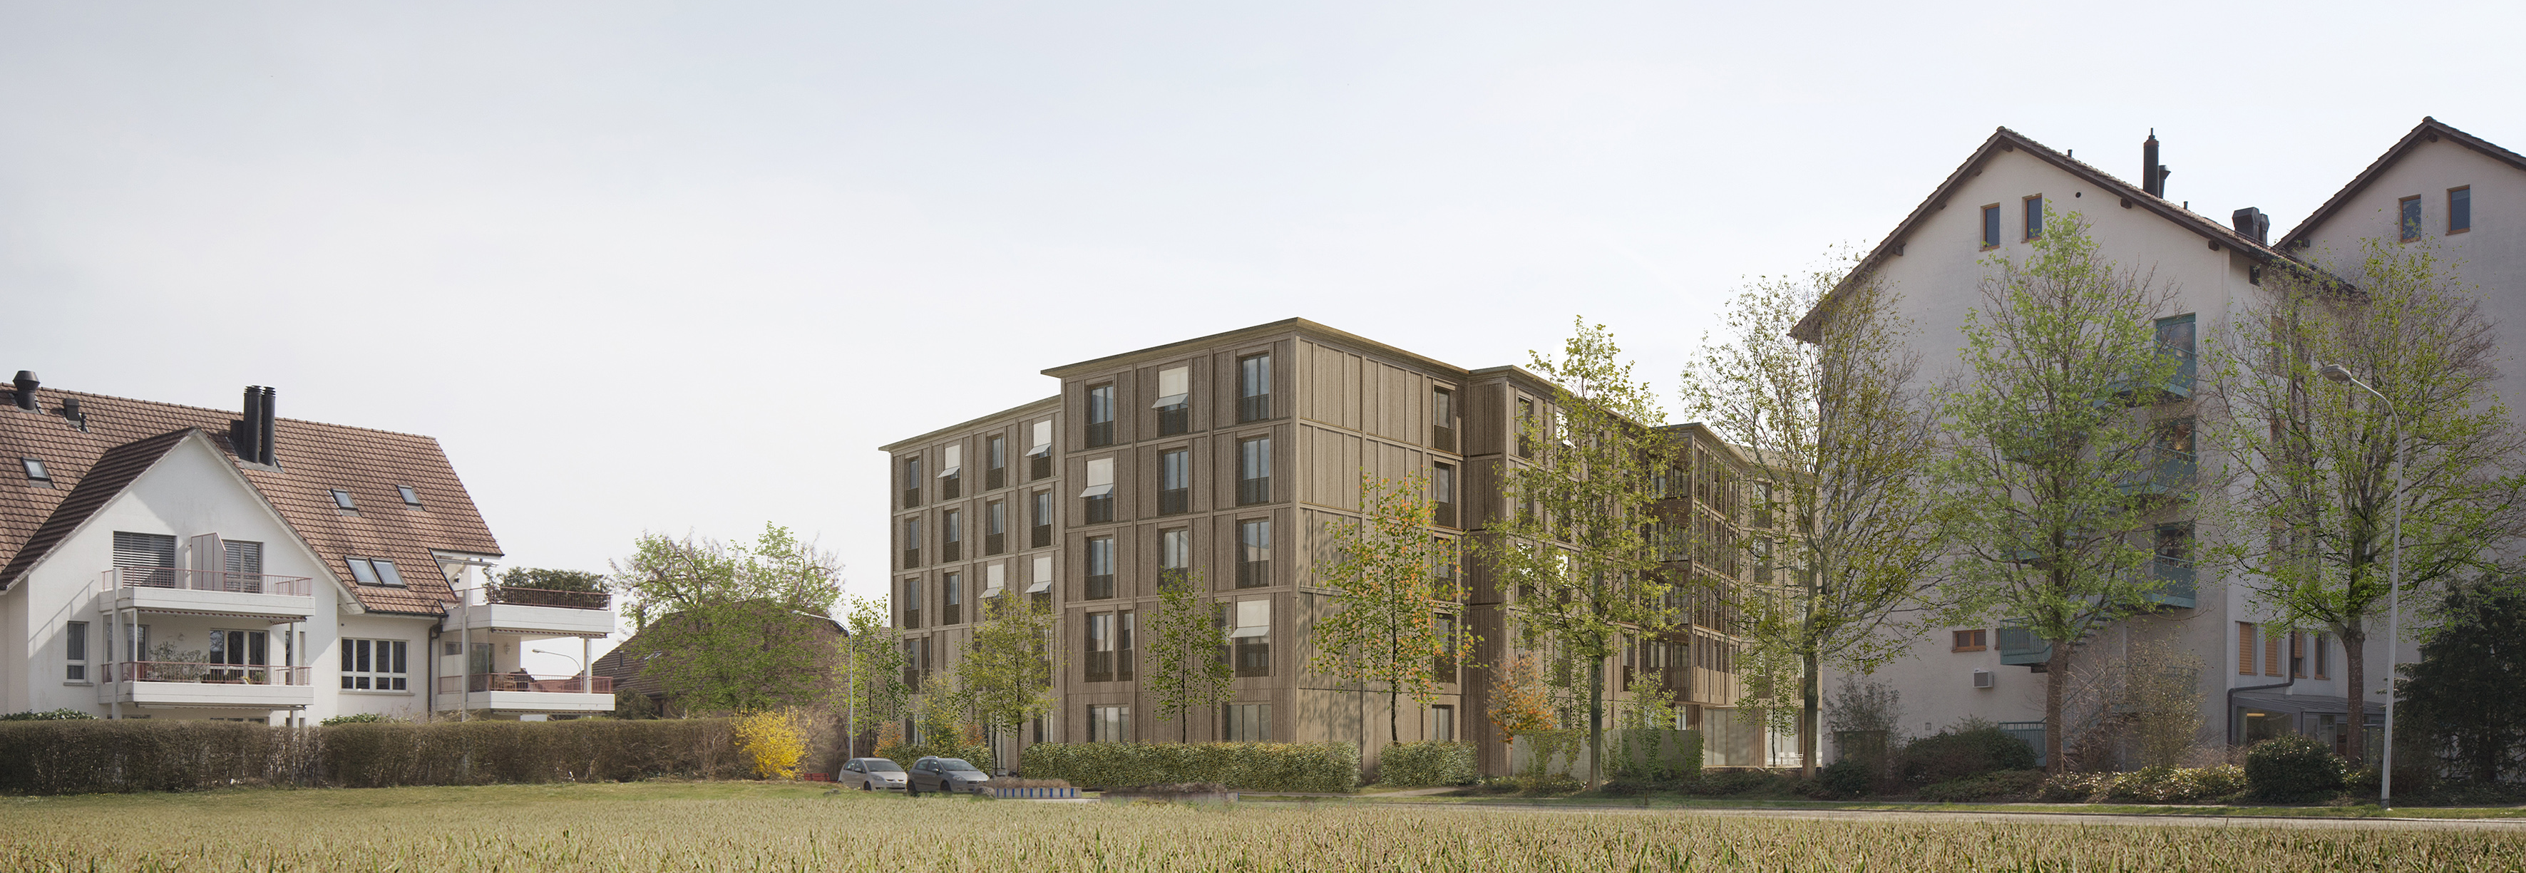

Mein Zuhause.

Slide 2
Willkommen bei uns
Erstvermietung
im Neubau
Bezug ab Frühsommer 2023
Willkommen daheim.
In Volketswil zu Hause
Leben und Wohnen «In der Au»
Mehr Lebensqualität. Mehr Freude am Leben
  Für Autonomie und Geborgenheit: Unsere Wohnungen und Zimmer «In der Au»
  Gut umsorgt: Unsere Dienstleistungen für ein selbstbestimmtes Leben
Wir sind für Sie da: Die Kontaktstelle Leben im Alter
Reichhaltig verwöhnt: Unser Restaurant & Bistro LaVita

Slide 3
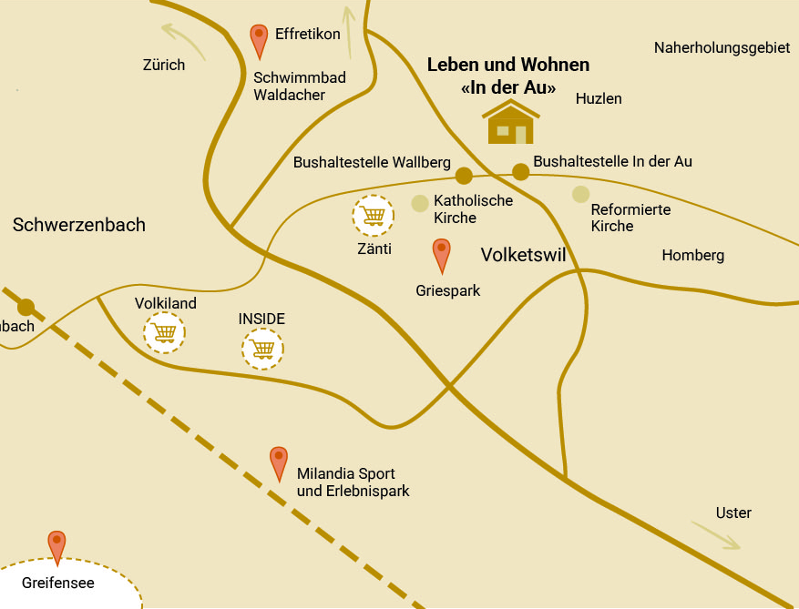
In Volketswil zu Hause
Das Quartier «In der Au» mitten im historischen Kern
Keine Kompromisse nötig
Kraft tanken in der nahen Natur
Eigene gepflegte Gartenanlage «In der Au»
Urbane Angebote im benachbarten Uster
Volketswil überzeugt
Breites Freizeit-, Kultur- und Sportangebot
z.B. Wochenmärkte, Hallen- und Freibad
Mobil und gut vernetzt
Bushaltestellen direkt vor der Haustür

Slide 4
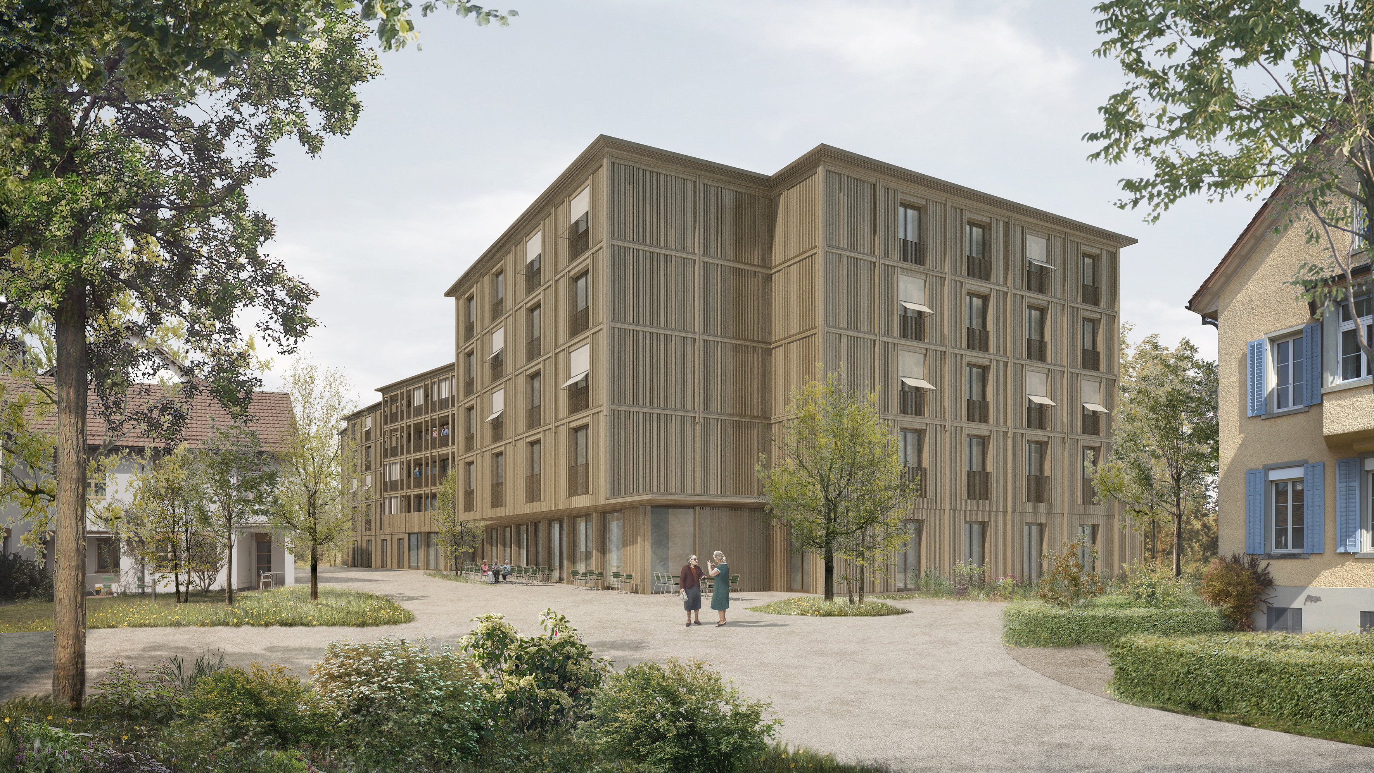

Slide 5
Leben und Wohnen «In der Au»
Ein Zuhause mit Sicherheit und Stabilität, in jeder Lebenslage wohl und geborgen
Wohnen mit Services, Unterstützung
und Pflege
28 Alterswohnungen (plus 21 ab 2024)
50 Wohnungen für Wohnen mit Service
47 Plätze Wohnen mit Pflege; Ferienzimmer und andere temporäre Aufenthalte
14 Plätze Wohnen mit Pflege bei Demenz
Gut eingebettet, mitten in Volketswil
Öffentliches Restaurant & Bistro LaVita
Unsere hauseigene Spitex – die öffentliche Spitex der Gemeinde Volketswil
Kontaktstelle Leben im Alter
Unsere Trägerschaft
Leben und Wohnen «In der Au», getragen von VitaFutura AG
Gemeinnützige Aktiengesellschaft, zu 100%
im Besitz der Gemeinde Volketswil

Slide 6

Mehr Lebensqualität
Mehr Freude am Leben.
Berät und begleitet Sie.
Kontaktstelle Leben
im Alter
Pflegt und betreut Sie.
Spezialisiertes Personal
Gibt Ihnen in Zuhause.
Barrierefreie Wohnungen
und Zimmer
Selbstbestimmt,
geborgen sicher
Leben und Wohnen
«In der Au»
Hält Sie fit.
Angebote fürs
Wohlbefinden
Kommt zu Ihnen.
Spitex Volketswil
Unterstützt im Alltag.
Mahlzeiten-, Haushalt-
& Wäscheservice
Verwöhnt Sie.
Restaurant & Bistro
LaVita
Gibt Denk-Raum.
Seminar- &
Banketträume

Slide 7
Mehr Lebensqualität
Mehr Freude am Leben
Berät und begleitet Sie.
Kontaktstelle Leben
im Alter
Gibt Ihnen
ein Zuhause.
Barrierefreie
Wohnungen
& Zimmer
Pflegt und betreut Sie.
Spezialisiertes Personal
Selbstbestimmt,
geborgen sicher
Leben und Wohnen
«In der Au»
Hält Sie fit.
Angebote fürs
Wohlbefinden
Kommt zu Ihnen.
Spitex Volketswil
Unterstützt im Alltag.
Mahlzeiten-, Haushalt-
& Wäscheservice
Verwöhnt Sie.
Restaurant & Bistro
LaVita
Gibt Denk-Raum.
Seminar- &
Banketträume

Slide 8
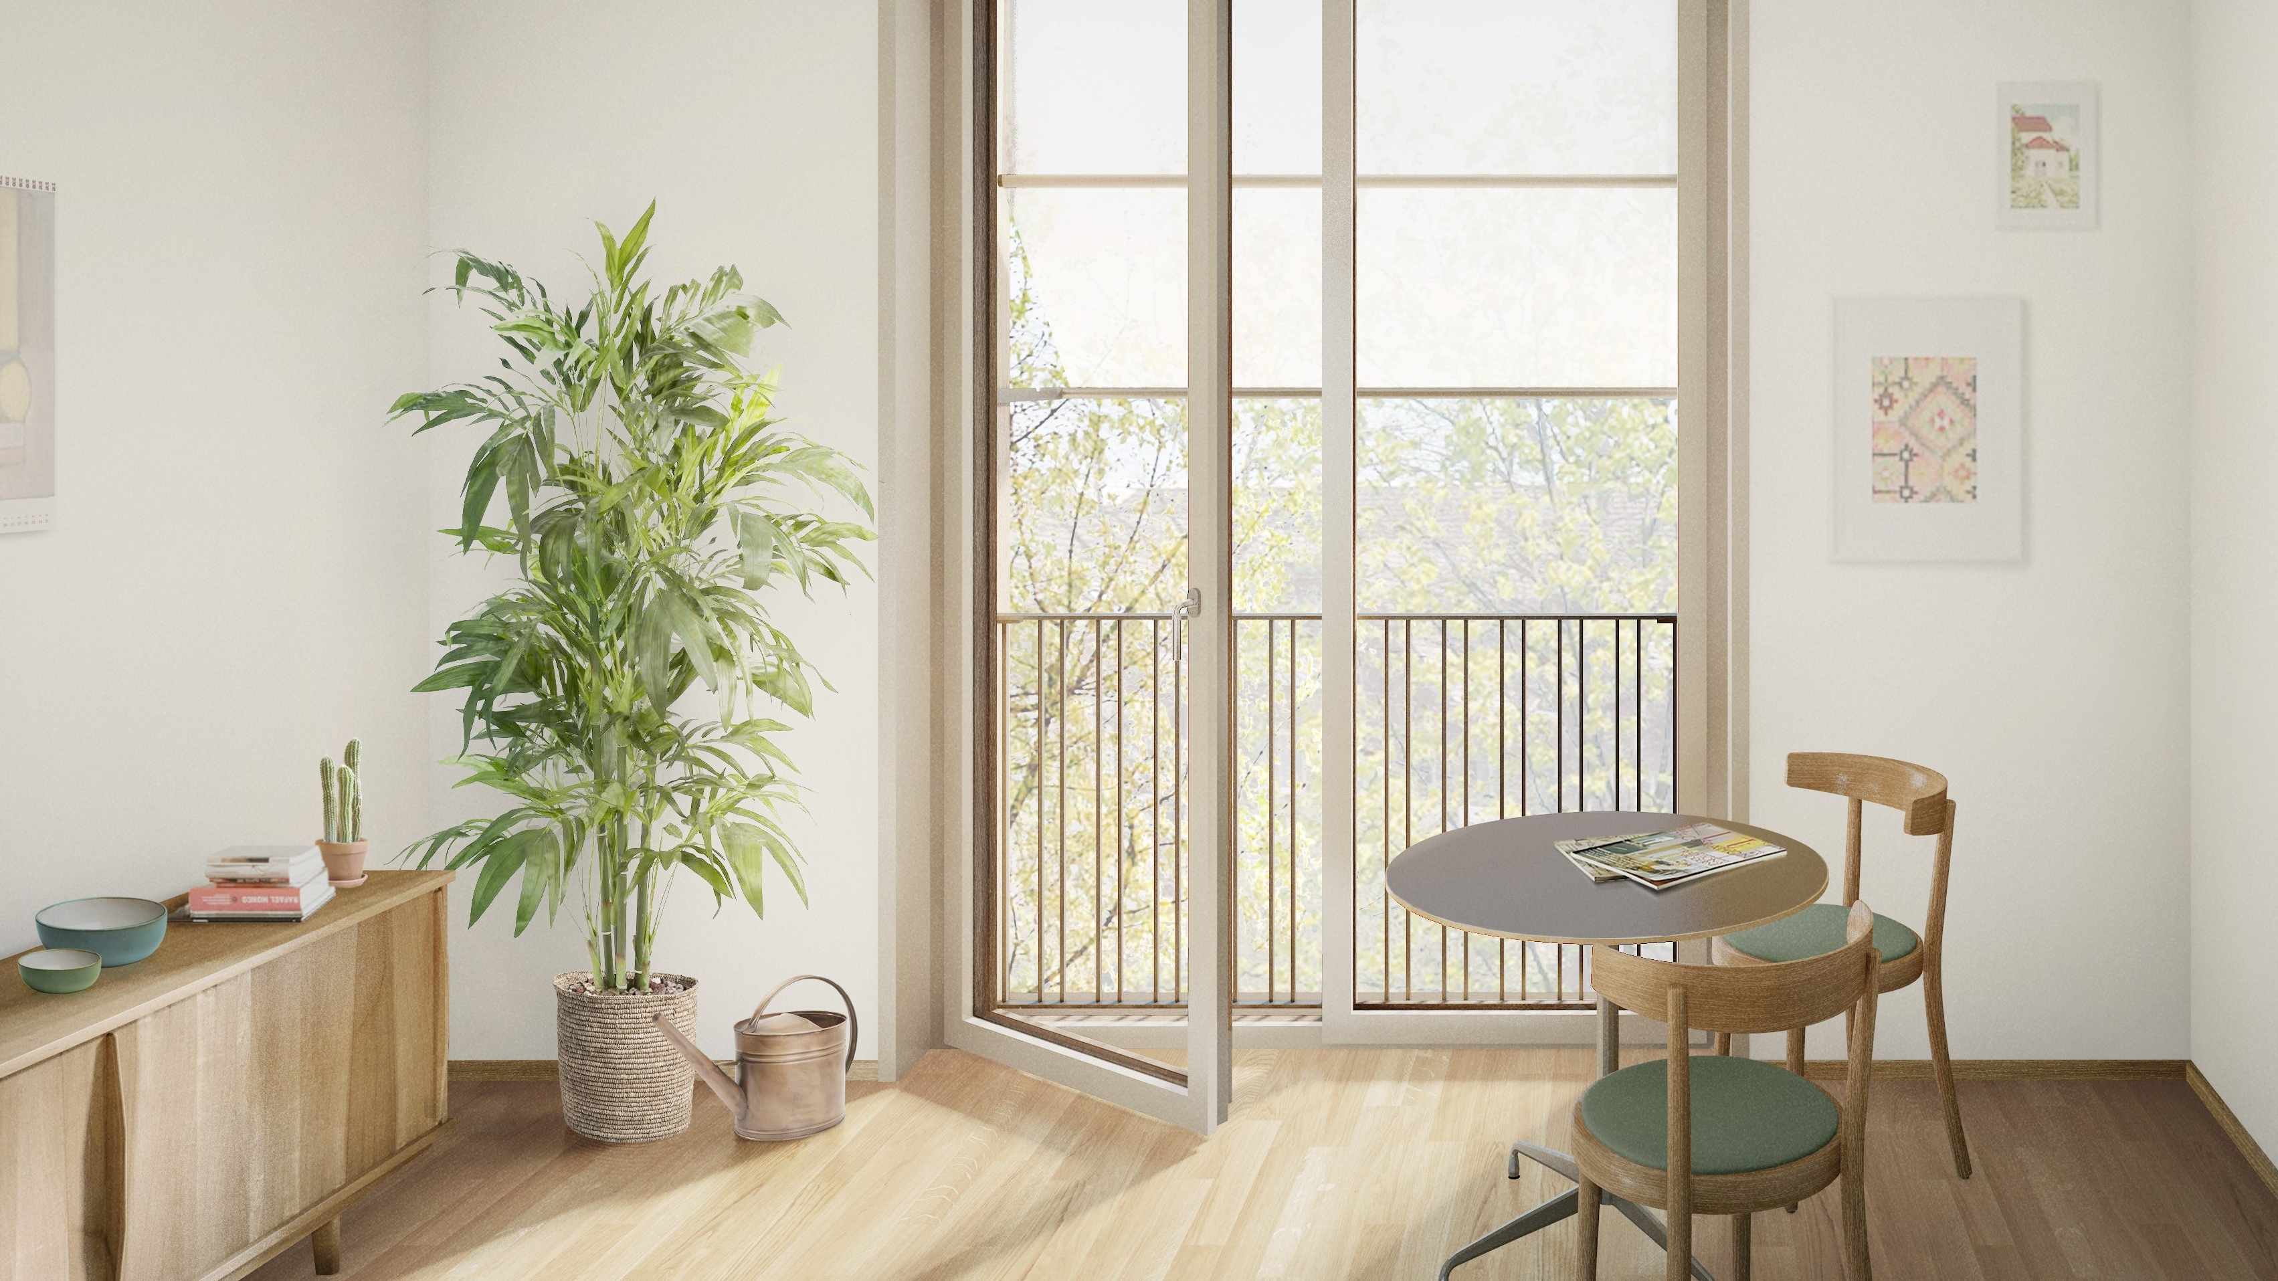

Slide 9
Wohnformen «In der Au»
So vielfältig wie das Leben.
Ein Zuhause für jede Lebenssituation
Für Autonomie und Geborgenheit
Gibt Ihnen
ein Zuhause.
Barrierefreie
Wohnungen
& Zimmer
Wohnen mit Pflege
bei Demenz
Selbstständig
Wohnen
im Alter
Wohnen
mit Pflege
Wohnen
mit Service

Slide 10
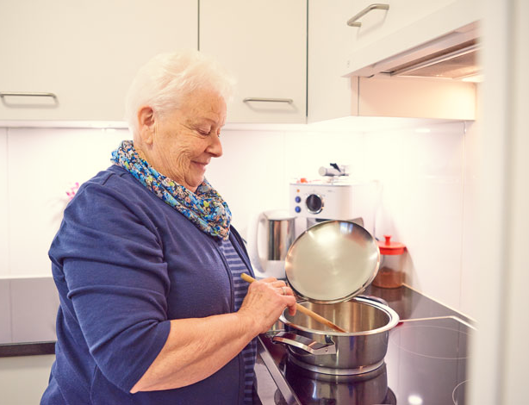
Alterswohnungen
Eingebettet in belebter Nachbarschaft
Selbstständig Wohnen
im Alter
Selbstständig Wohnen
Autonom Leben in den eigenen vier Wänden
Zugang zu allen Annehmlichkeiten des Quartiers «In der Au»
28 helle, gemütliche 1- bis 2.5-Zimmer-Wohnungen (plus 21 ab 2024)
31-71 m² Wohnfläche, alles barrierefrei
Selbst möblieren nach eigenem Geschmack

Slide 11

Wohnen mit Service
Der individuellen Lebenssituation angepasst
Wohnen
mit Service
In Kontakt in vertrauter Umgebung
Selbstständig leben in Gemeinschaft
Annehmlichkeiten des Quartiers «In der Au»
Moderne, helle Wohnungen im Neubau
Zusätzliche Sicherheit dank Notrufsystem
Hauseigene Spitex; mögliche Anpassungen wie Pflegebett; Vorrang für Pflegezimmer
50 1-bis 2-Zimmer-Wohnungen
29-65 m² Wohnfläche, alles barrierefrei
Selbst möblieren nach eigenem Geschmack

Slide 12
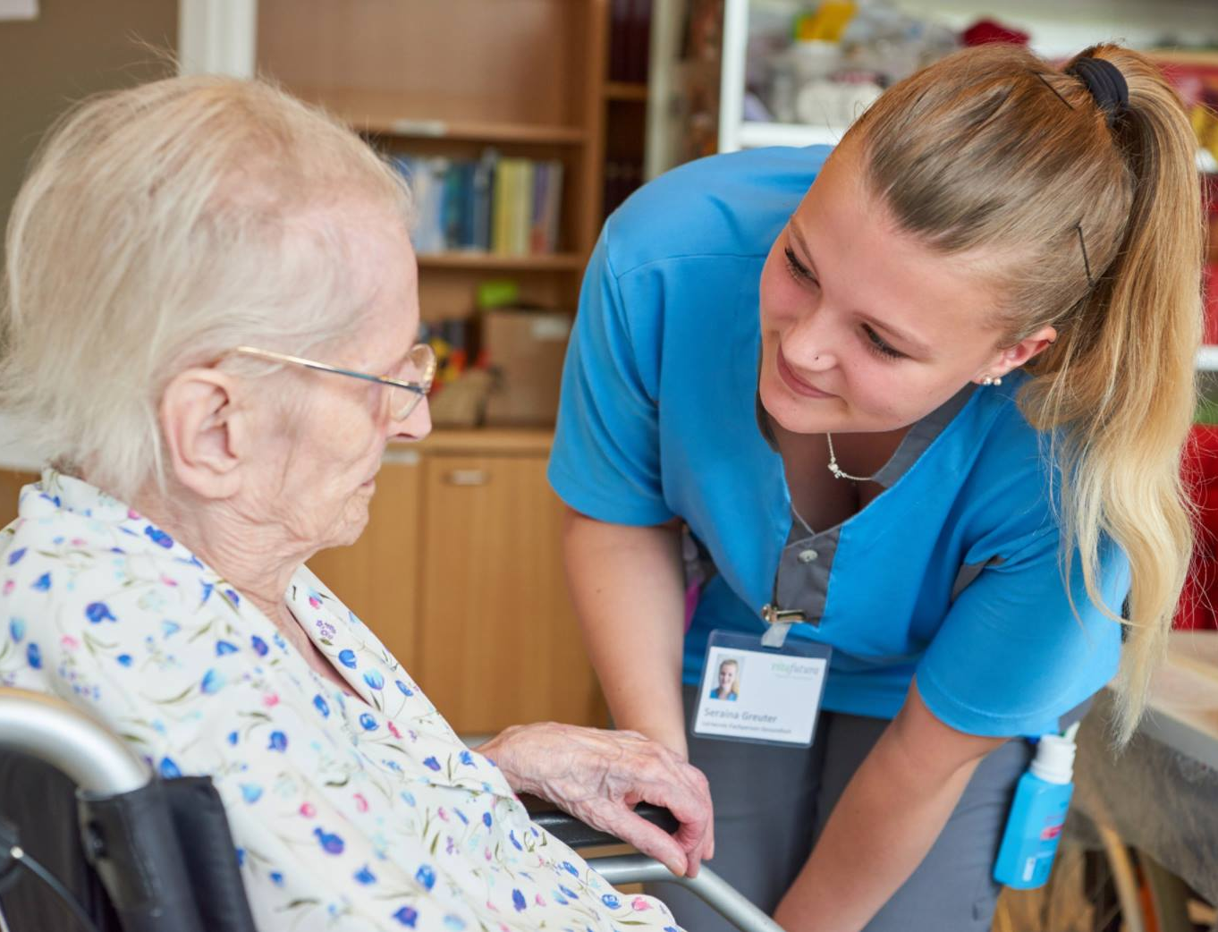
Wohnen mit Pflege
Für Menschen mit Pflegebedarf
Wohnen
mit Pflege
Professionell und engagiert, rund um die Uhr
betreut in familiärer Umgebung
Auch temporäre Aufenthalte möglich: Tagesaufenthalte, Ferien, Akut- und Übergangspflege
47 Einzel- und Doppelzimmer im
hochwertigen, hellen Neubau
Modern eingerichtet mit 27-60m²
Mit persönlichen Möbelstücken ergänzbar

Slide 13
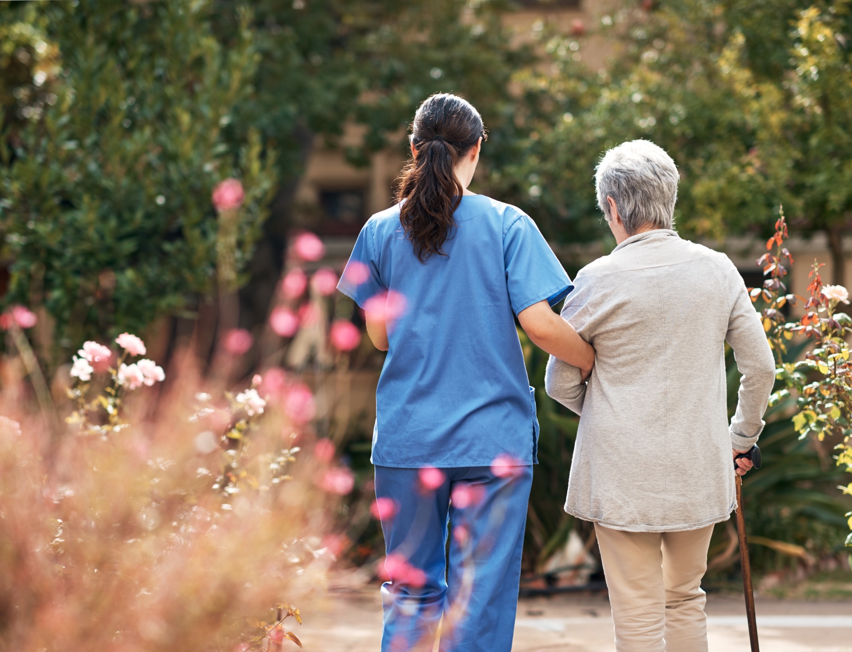
Wohnen mit Pflege bei Demenz
Wohnen
mit Pflege
bei Demenz
Professionell umsorgt – rund um die Uhr
Spezialisierte Infrastruktur
Geschulte Mitarbeitende auf die spezifischen Bedürfnisse von Menschen mit einer Demenzerkrankung
14 Einzel- und Doppelzimmer
Modern eingerichtet mit 27-60m²
Mit persönlicher Möblierung ergänzbar
Zugang zum eigenen Garten mit blühenden Hecken und Stauden

Slide 14
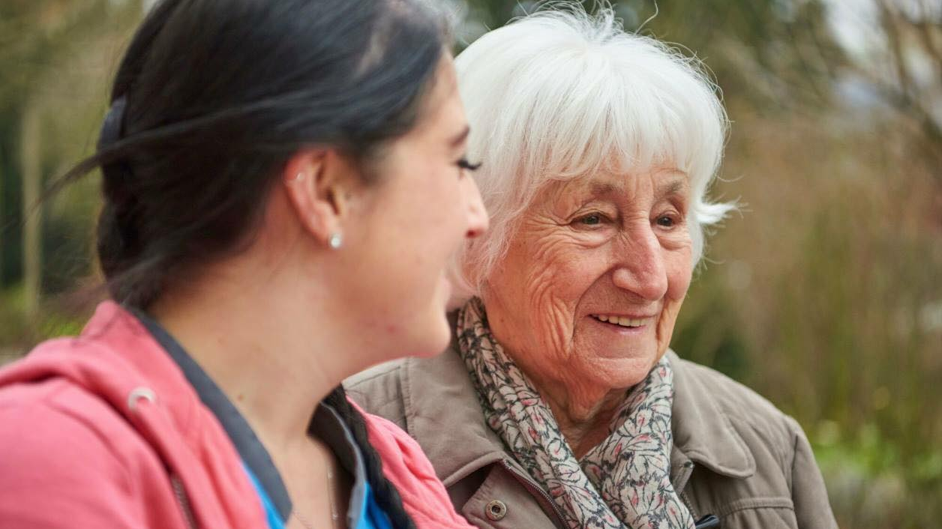

Slide 15
Mehr Lebensqualität
Mehr Freude am Leben.
Berät und begleitet Sie.
Kontaktstelle Leben
im Alter
Gibt Ihnen in Zuhause.
Barrierefreie Wohnungen
und Zimmer
Pflegt und betreut Sie.
Spezialisiertes Personal
Selbstbestimmt,
geborgen sicher
Leben und Wohnen
«In der Au»
Hält Sie fit.
Angebote fürs
Wohlbefinden
Kommt zu Ihnen.
Spitex Volketswil
Unterstützung im Alltag.
Mahlzeiten-, Haushalt- & Wäscheservice
Verwöhnt Sie.
Restaurant & Bistro
LaVita
Gibt Denk-Raum.
Seminar- &
Banketträume

Slide 16

Unterstützung im Alltag
Das Wohlbefinden der Menschen – unsere Herzensangelegenheit
Gut umsorgt
Wir kennen die Menschen, die wir betreuen und pflegen
Wir gehen auf Bedürfnisse bestmöglich ein
Wir organisieren Unterstützung dort, wo sie es wünschen
Entlastung nach Mass
Mahlzeitendienst und Kulinarik-Abos
Reinigungs- und Wäscheservice
Technischer Support
Administrative Unterstützung

Slide 17

Gut umsorgt mit hauseigener Spitex
Die öffentliche Spitex in Volketswil
Würdevoll und selbstbestimmt leben in jeder Lebenssituation
Für jeden Menschen die passende Lösung
Ganzheitliche Pflege und Alltagsunterstützung
Professionelle Wundpflege, Medikamenten-Management
Hauswirtschaftliche Leistungen, angepasst an
aktuelle Bedürfnisse

Slide 18
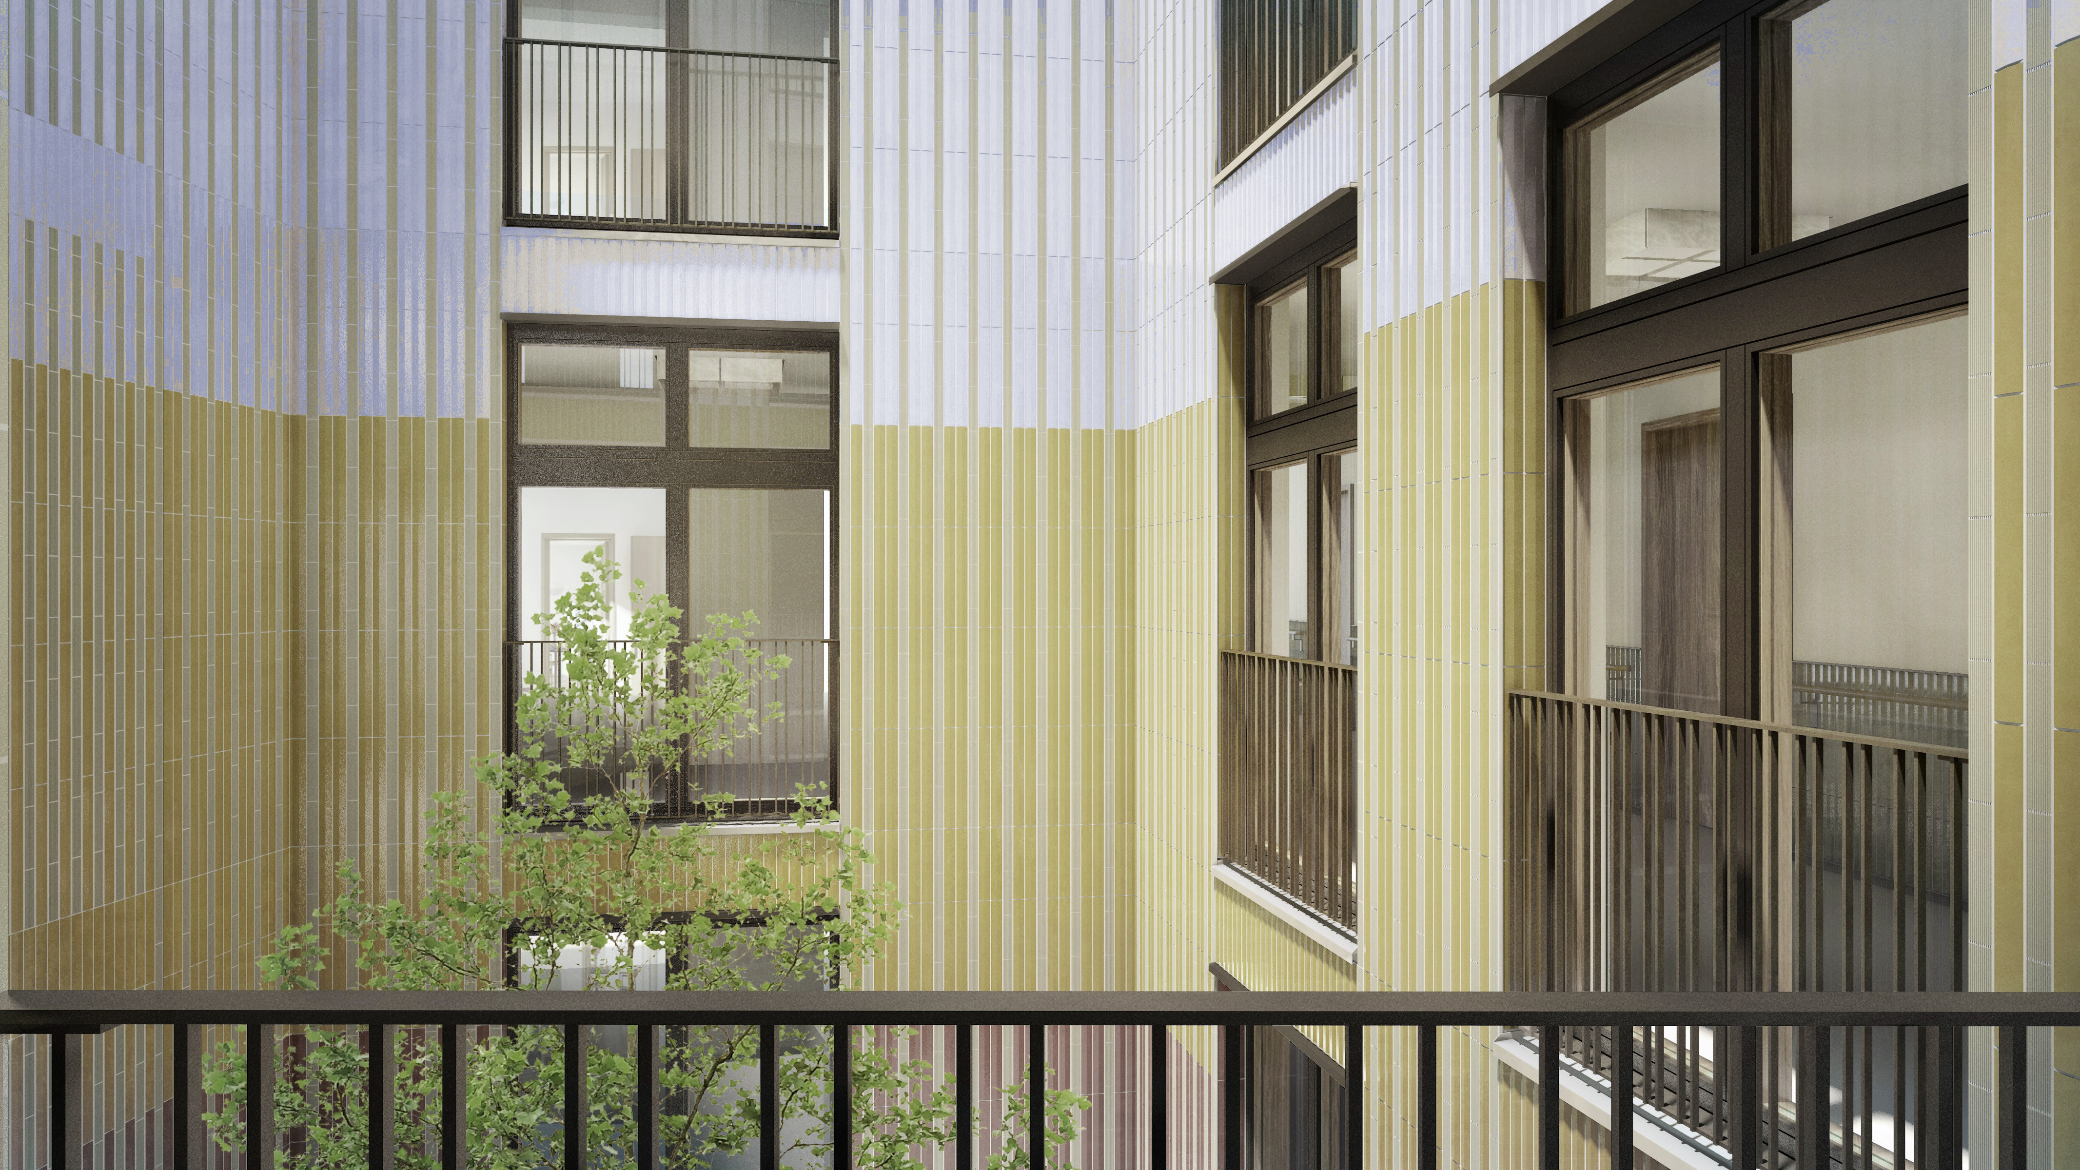

Slide 19
Mehr Lebensqualität
Mehr Freude am Leben.
Berät und begleitet Sie.
Kontaktstelle Leben
im Alter
Gibt Ihnen in Zuhause.
Barrierefreie Wohnungen
und Zimmer
Pflegt und betreut Sie.
Spezialisiertes Personal
Selbstbestimmt,
geborgen sicher
Leben und Wohnen
«In der Au»
Hält Sie fit.
Angebote fürs
Wohlbefinden
Kommt zu Ihnen.
Spitex Volketswil
Unterstützt im Alltag.
Mahlzeiten-, Haushalt-
& Wäscheservice
Verwöhnt Sie.
Restaurant & Bistro
LaVita
Gibt Denk-Raum.
Seminar- &
Banketträume

Slide 20
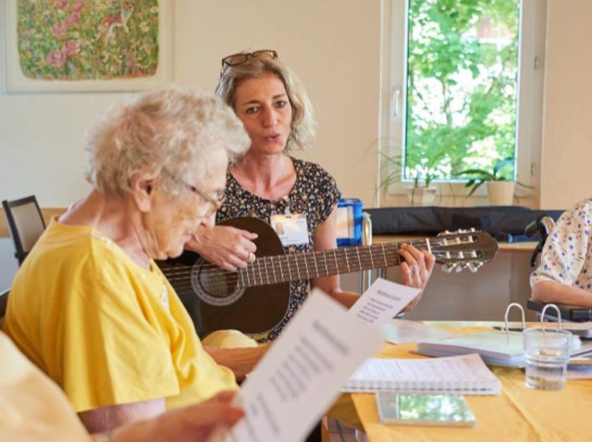
Hält Sie fit.
Freizeitprogramm für einen bunten und abwechslungsreichen Alltag
Balance aus Ruhe und Leben
Eingebettet in eine Gemeinschaft für die Balance aus Ruhe und Leben
Alltagsgestaltung durch Aktivierung
Reichhaltig verwöhnt mit Kulinarik, Begegnung und Erleben im Restaurant & Bistro LaVita
Wohnen
mit Service

Slide 21
Hält Sie fit und schön.
Wir kümmern uns um Körper, Geist und Seele
In Bewegung bleiben
Natur und Bewegung im gepflegten Garten und in schöner Umgebung
Physiotherapie
Fitnessraum
Weil es uns Freude bereitet, Menschen zum Strahlen zu bringen
Coiffeur
Fusspflege
Dentalhygiene
Augen-Check

Slide 22
Mehr Lebensqualität
Mehr Freude am Leben
Berät und begleitet Sie.
Kontaktstelle Leben
im Alter
Gibt Ihnen in Zuhause.
Barrierefreie Wohnungen
und Zimmer
Pflegt und betreut Sie.
Spezialisiertes Personal
Selbstbestimmt,
geborgen sicher
Leben und Wohnen
«In der Au»
Hält Sie fit.
Angebote fürs Wohlbefinden
Kommt zu Ihnen.
Spitex Volketswil
Unterstützt im Alltag.
Mahlzeiten-, Haushalt-
& Wäscheservice
Verwöhnt Sie.
Restaurant & Bistro
LaVita
Gibt Denk-Raum.
Seminar- &
Banketträume

Slide 23
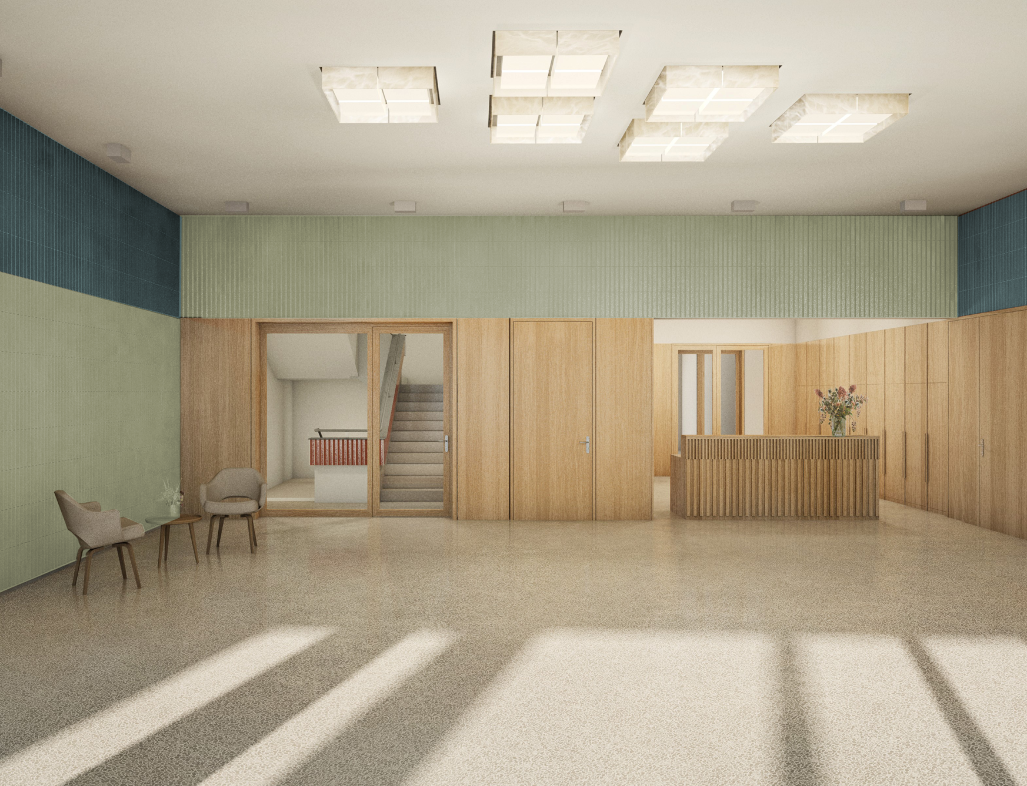
Kontaktstelle Leben im Alter
Für alle Anliegen rund um Wohnen, Pflege und Betreuung im Alter
Wir sind für Sie da
Wir beraten nach individuellen Bedürfnissen
Wir begleiten beim Prozess auf der Suche nach einer geeigneten Wohnung oder einem Pflegeplatz – im Auftrag von Volketswil
Für alle Menschen, die in Volketswil wohnen
Eine starke Partnerin an Ihrer Seite
Telefon 043 399 36 60
kontaktstelle@vitafutura.ch

Slide 24
Mehr Lebensqualität
Mehr Freude am Leben
Berät und begleitet Sie.
Kontaktstelle Leben
im Alter
Gibt Ihnen in Zuhause.
Barrierefreie Wohnungen
und Zimmer
Pflegt und betreut Sie.
Spezialisiertes Personal
Selbstbestimmt,
geborgen sicher
Leben und Wohnen
«In der Au»
Hält Sie fit.
Angebote fürs Wohlbefinden
Kommt zu Ihnen.
Spitex Volketswil
Unterstützt im Alltag.
Mahlzeiten-, Haushalt-
& Wäscheservice
Verwöhnt Sie.
Restaurant & Bistro
LaVita
Gibt Denk-Raum. Seminar- & Banketträume

Slide 25
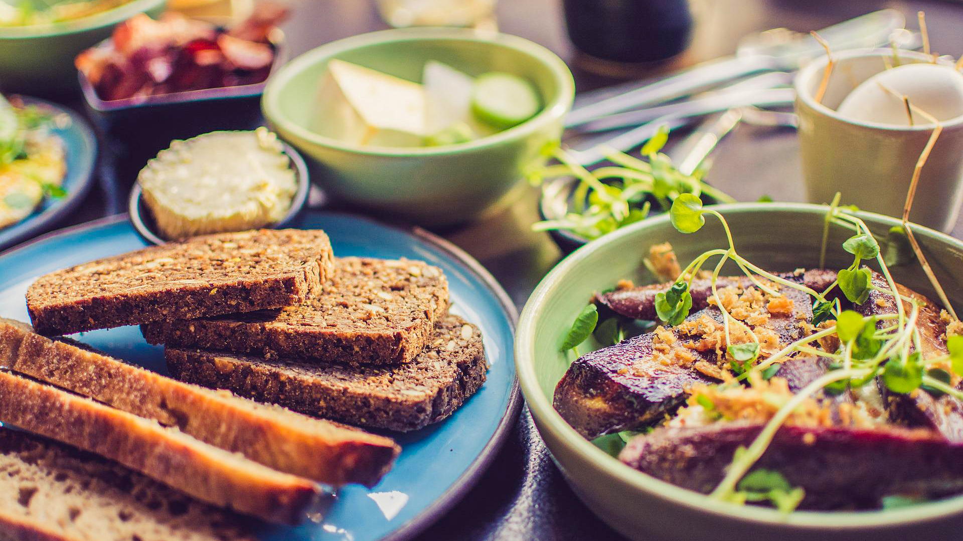

Slide 26
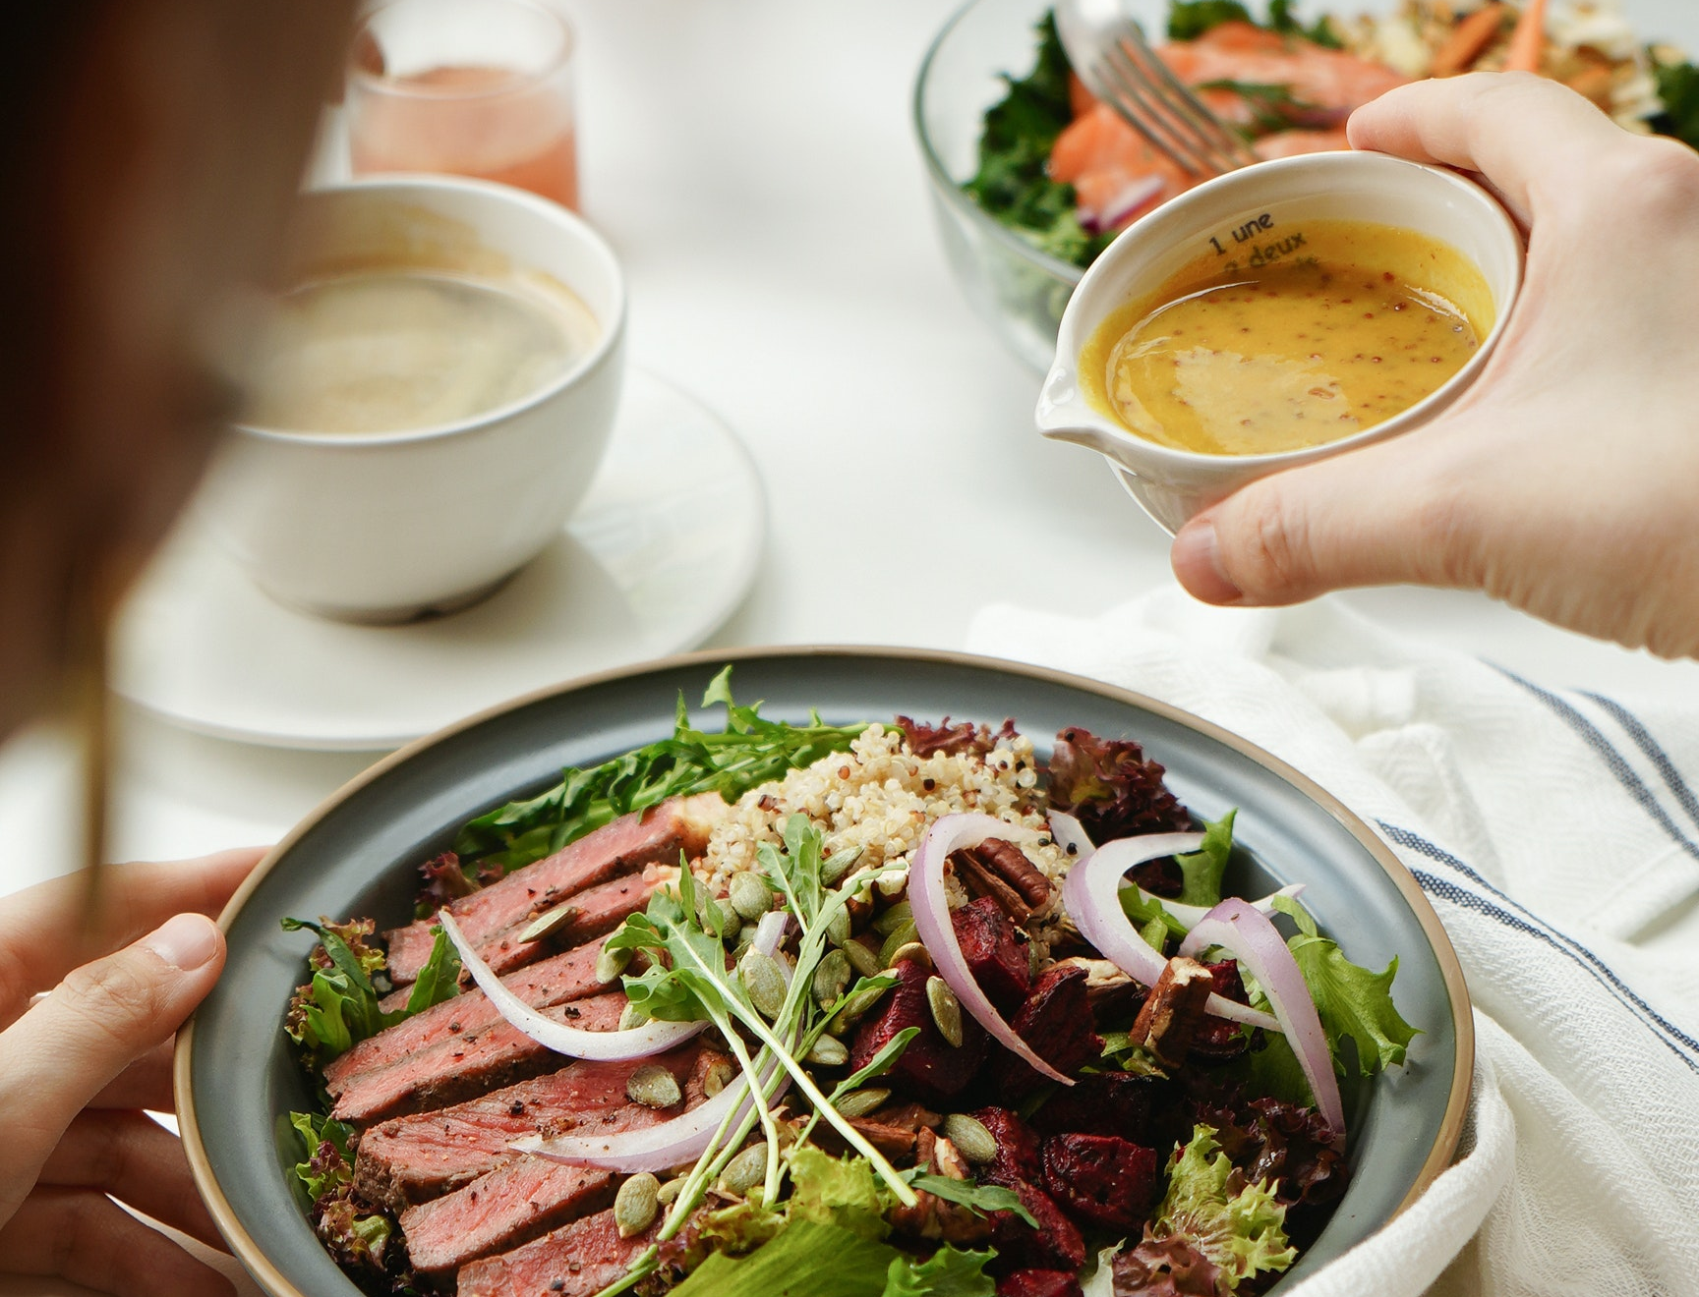
Restaurant & Bistro LaVita
Gastfreundschaft geprägt von Vertrauen und Herzlichkeit
Reichhaltig verwöhnt
Nachhaltigkeit und Regionalität prägen unter anderem unser Denken und Handeln
Wir garantieren stets faire Preise
Täglich Znüni, Zvieri, Mittag- oder Abendessen
Variantenreiche Menüs
Warme und kalte Büffets
Frische Salate, selbstgemachte Salatsaucen
Kleines À-la-carte-Angebot
Sorgfältig ausgesuchte Weine

Slide 27
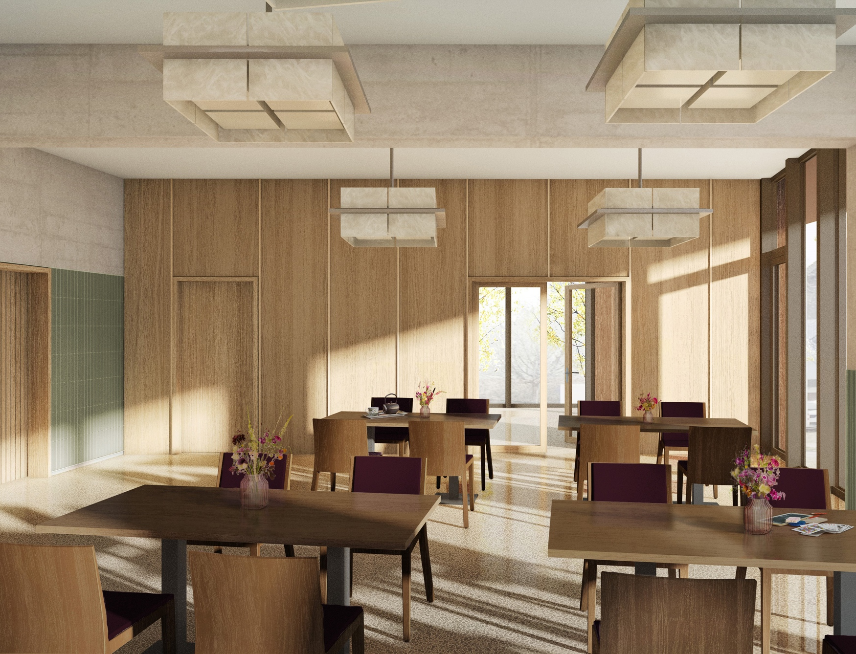
Restaurant & Bistro LaVita
Gastfreundschaft geprägt von Vertrauen und Herzlichkeit
LaVita bringt Menschen zusammen
Treffpunkt für Jung und Alt
Regelmässig stattfindende Veranstaltungen
Idealer Ort für Geburtstagsfeier,
Mitarbeitenden- oder Kundenanlass
LaVita unterstützt mit kreativen Ideen
LaVita kommt zu Ihnen
Catering-Service in Volketswil und Umgebung
Kulinarisches Angebot nach individuellen Wünschen

Slide 29
Auf Wiedersehen «In der Au» –
vielen Dank für Ihre Aufmerksamkeit

Slide 30
Mehr Lebensqualität
Mehr Freude am Leben
Berät und begleitet Sie.
Kontaktstelle Leben
im Alter
Pflegt und betreut Sie.
Spezialisiertes Personal
Gibt Ihnen in Zuhause.
Barrierefreie Wohnungen
und Zimmer
Selbstbestimmt,
geborgen sicher
Leben und Wohnen
«In der Au»
Hält Sie fit.
Angebote fürs Wohlbefinden
Kommt zu Ihnen.
Spitex Volketswil
Unterstützt im Alltag.
Mahlzeiten-, Haushalt-
& Wäscheservice
Verwöhnt Sie.
Restaurant & Bistro
LaVita
Gibt Denk-Raum.
Seminar- &
Banketträume

